Slide 1
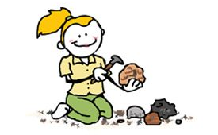
Dobré ráno, dnes nás čekají Geologické základy české krajiny.

Slide 2
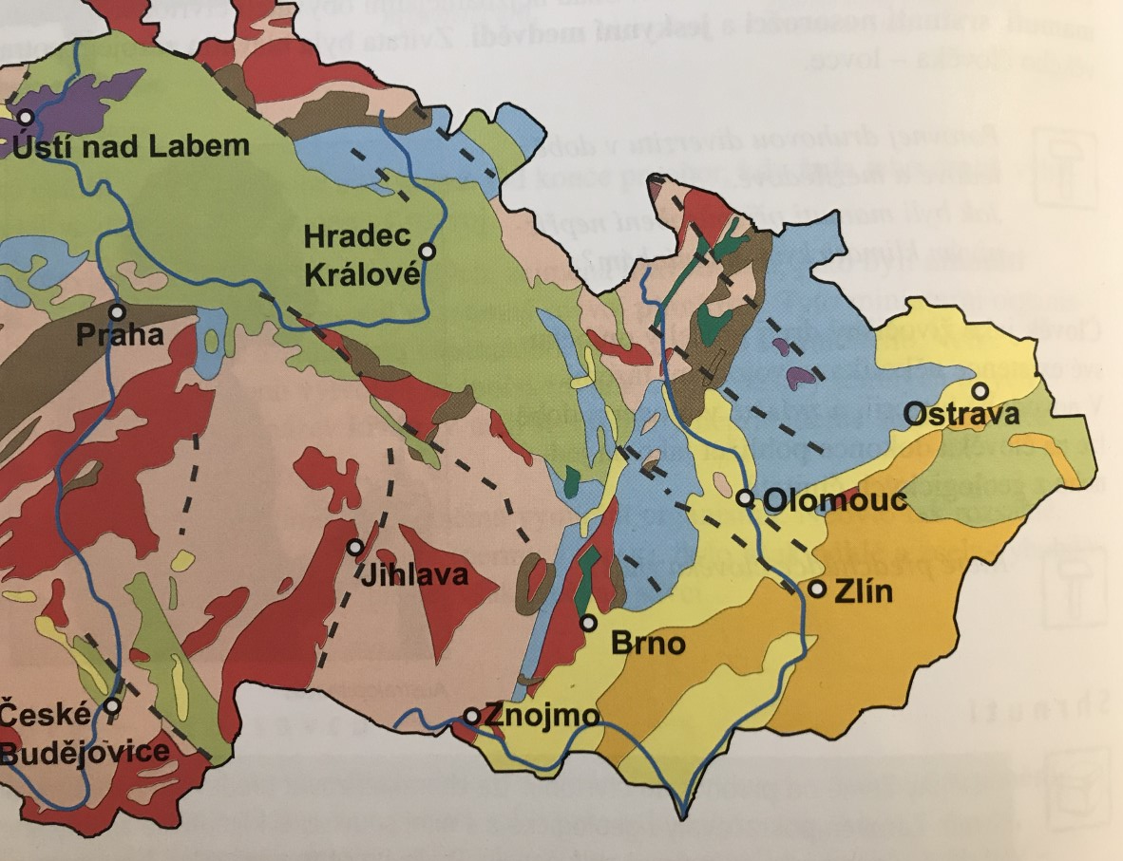
Geologická mapa čr
Území Česka je tvořeno dvěma rozsáhlými geologickými oblastmi (Český masiv, Západní Karpaty).
Hranici mezi nimi tvoří pomyslná čára mezi Znojmem a Ostravou.
Notes:
Jsou to Český masiv, který tvoří většinu našeho území, a Západní Karpaty, které svým okrajem zasahují (především ze Slovenska) na východní část Moravy.

Slide 3
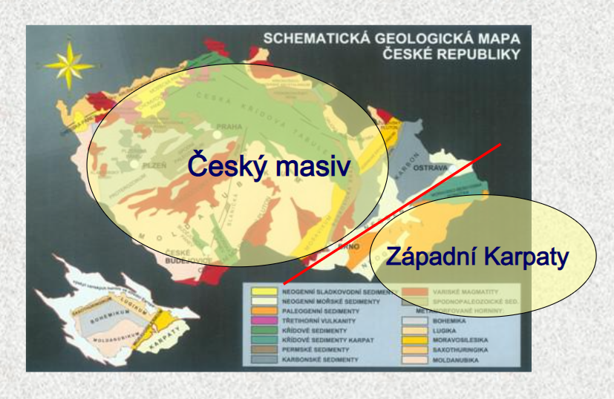
Geologická mapa čr
Obě oblasti se vyvíjely nejprve samostatně.
Český masiv vznikl spojením několika starších a menších oblastí na rozhraní starších a mladších prvohor.
Západní Karpaty byly vyvrásněny ve třetihorách. Poté byly nasunuty na východní okraj Č. masivu → tím se obě jednotky spojily.
JAKÝM VRÁSNĚNÍM?
Notes:
Č. MASIV: Vyvrásněn hercynským (variským) vrásněním. Koncem prvohor toto horstvo zarovnáno erozí.
Z. KARPATY: Vyvrásněny alpínským vrásněním (v důsledku stlačování prostoru mezi eurasijskou a přibližující se africkou deskou).

Slide 4

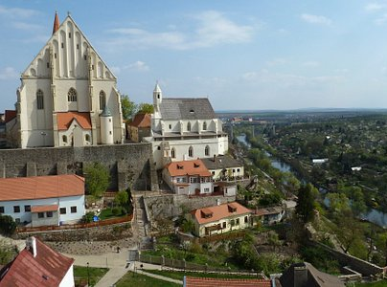
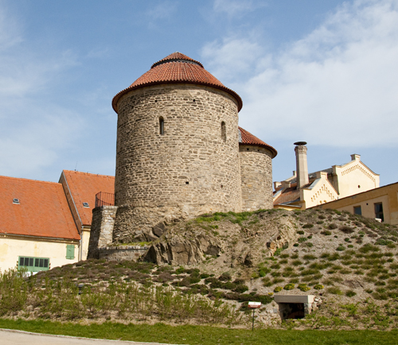
Na skok do zeměpisu
Notes:
1) Znojmo – kostel Sv. Mikuláše.
2) Znojmo – Rotunda sv. Kateřiny.

Slide 5
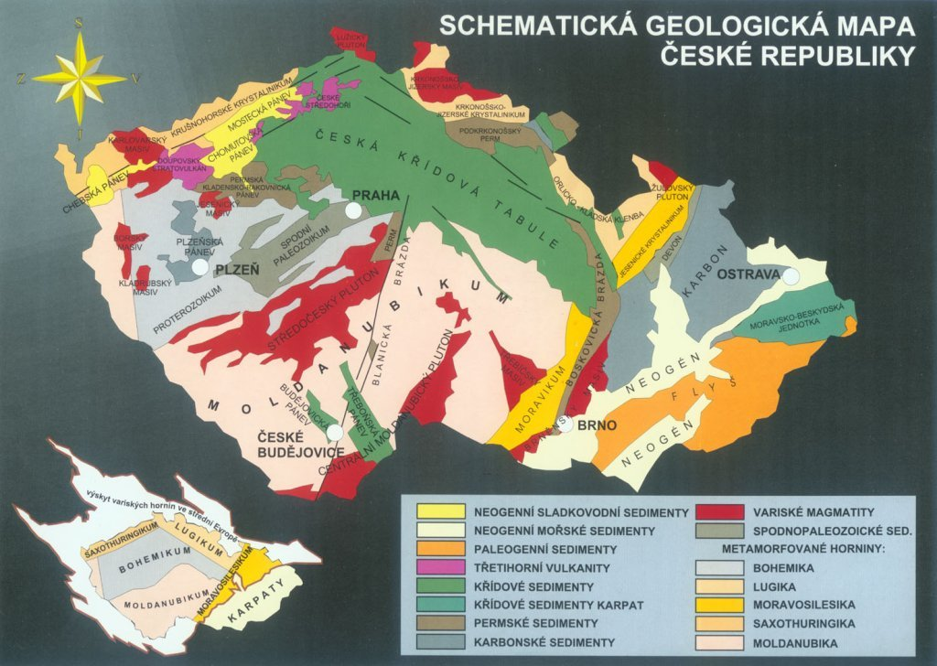
Geologická mozaika česka
Co vyjadřují barvy v geologické mapě?
Rozdíly v geologickém vývoji, stáří, stavbě a horninovém složení jednotlivých částí.
Notes:
Již první pohled na pestrobarevnou geologickou mapu naší republiky nám napoví, že se jedná o území geologicky velmi pestré. Budou následovat jednotlivé geologické jednotky

Slide 6
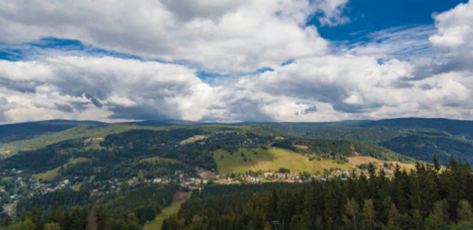
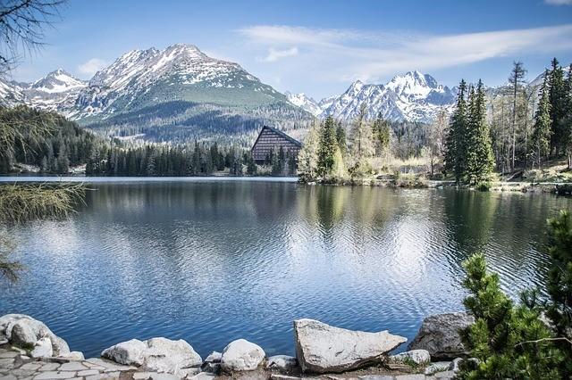
Hlavní rozdíly mezi geol. celky
VELIKOST → Porovnejte plošné rozšíření obou celků na území ČR.
PESTROST HORNINOVÉHO SLOŽENÍ → Porovnejte horninové složení obou celků.
 | ČESKÝ MASIV | ZÁPADNÍ KARPATY
STÁŘÍ | starší | mladší
HLAVNÍ VRÁSNĚNÍ | hercynské | alpínské
PLOŠNÉ ROZŠÍŘENÍ | větší | menší
PESTROST HORNIN | výrazně pestřejší | jednotvárnější
RELIÉF | zarovnanější | méně zarovnaný
Notes:
Jizerské hory – součást Č. masivu. Zarovnaný reliéf s táhlými hřbety a plošinami.
Vysoké Tatry – součást Západních Karpat (ale nejsou na území ČR, jsou na severu Slov. a jihu Pol.). Málo zarovnaný reliéf s ostrými štíty a hlubokými údolími.

Slide 7
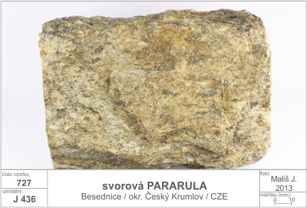
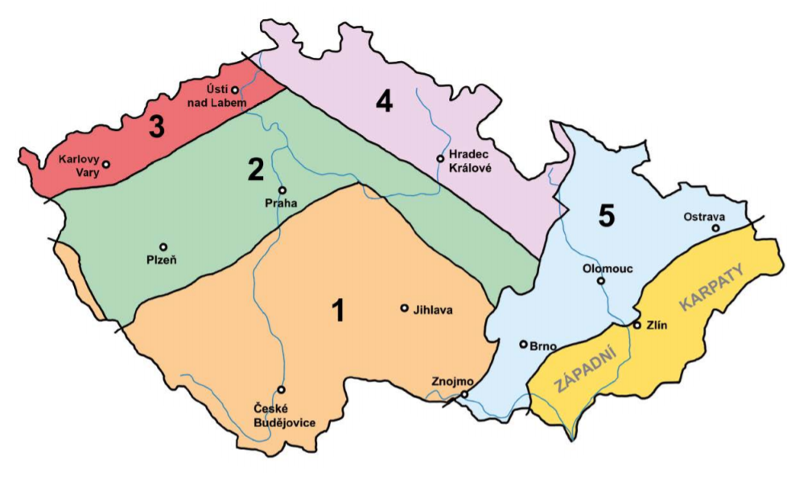
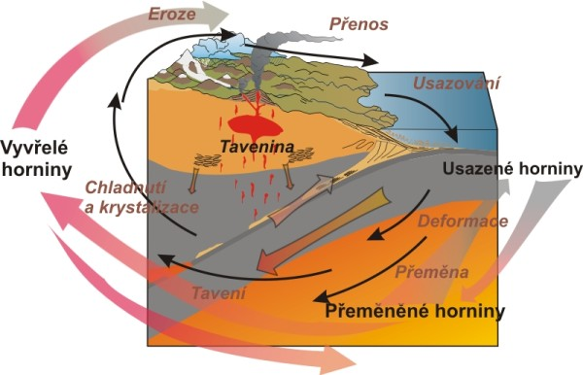
moldanubikum
MOLDAU (lat. Vltava) + DANUBE (lat. Dunaj) → MOLDANUBIKUM
Nejstarší jádro Č. masivu.
Jednotka je tvořena přeměněnými a zvrásněnými horninami a velkými tělesy vyvřelých hornin.
Mořské pískovce a břidlice → přeměněny na svory, a především pararuly (krystalické břidlice).
Dále: amfibolity, mramory, křemenné pískovce, ortoruly, žuly.
Notes:
Velká a složitá jednotka Č. masivu.
Geologické jednotky Č. masivu:
moldanubická, 2) středočeská, 3) sasko-durynská, 4) lužická, 5) moravsko-slezská.
Mořské pískovce a břidlice (ze starohor a prvohor) byly tlakem a teplotou během vrásnění přeměněny na svory, a především pararuly.
Název moldanubikum je odvozen od latinských názvů Vltavy (Moldau) a Dunaje (Danube), v jejichž povodí celek leží.

Slide 8
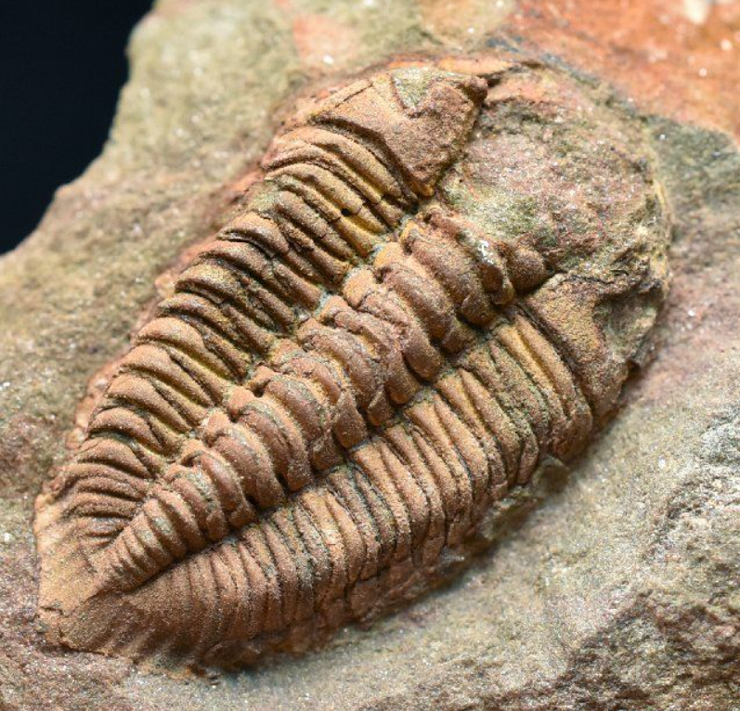
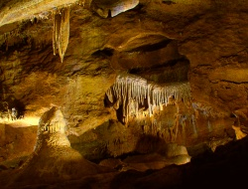
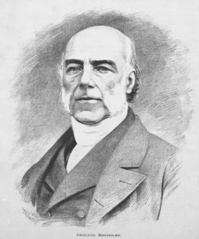
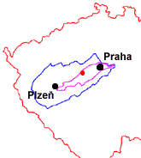
barrandien
Území zhruba mezi Prahou, Plzní a Klatovy.
Tato oblast byla dvakrát zaplavena mořem (v ml. a st. prvohorách).
Usazeniny jsou zde zvrásněné, ale nepřeměněné. Jde o různé typy pískovců a břidlic, do nichž se vylévaly čedičové lávy.
Starohorní horniny: buližníky. Další prvohorní horniny: břidlice a vápence → nálezy fosilií.
V období devonu se Č. masiv nacházel v blízkosti rovníku a v moři se dařilo korálům. Ti vytvořili korálové útesy, v nichž se později vyvinuly krasové jevy (Český kras).
Notes:
Území nazváno podle francouzského geologa Joachima Barranda. Proslavil se zkoumáním právě této oblasti.
Nepřeměněné usazeniny (břidlice, vápence → nálezy fosilií).

Slide 9
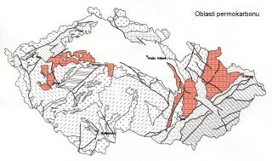
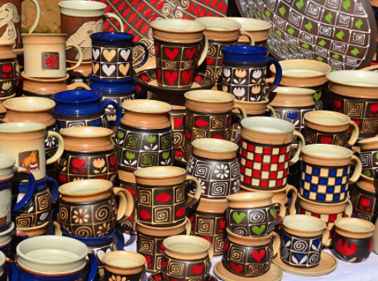
Permokarbonské pánve
Souvislý pás od Plzně přes Kladensko, Mnichovohradišťsko do Podkrkonoší k Trutnovu do Polska.
Z větší části jsou však tyto pánve zakryty druhohorními sedimenty české křídové pánve.
Horstvo vyvrásněné v ml. prvohorách (karbon – perm) rychle podléhalo erozi. Úlomky se hromadily v mezihorských pánvích, kde v teplém a vlhkém podnebí nastal velký rozvoj vegetace. Ze zbytků rostlinstva se postupem času vytvořily sloje černého uhlí.
Dále: ložiska kaolinu a jílových sedimentů → výroba keramiky.
Notes:
Tvoří v podstatě souvislý pás, který se táhne od Plzně přes Kladensko, Mělnicko a Mnichovohradišťsko do Podkrkonoší k Trutnovu do Polska.

Slide 10


Opakování na konec
Jak se nazývají 2 rozsáhlé geol. oblasti, kterými je tvořeno území Česka?
Mezi jakými dvěma městy leží jejich pomyslná hranice?
Kdy vznikl Český masiv?
Kdy byly vyvrásněny Západní Karpaty?
Který geologický celek je větší?
Který geol. celek má méně pestré geologické složení?
Jak se nazývá nejstarší oblast Č. masivu?
Jaká oblast Č. masivu je známým nalezištěm fosilií?
Notes:
Český masiv, Západní Karpaty.
Ostrava, Znojmo.
Na rozhraní starších a mladších prvohor (stačí prvohory).
Ve třetihorách.
Č. masiv.
Západní Karpaty.
Moldanubikum.
Barrandien.

